Slide 1

DHCP Server
Serverul DHCP (Dynamic Host Configuration Protocol) este un element esential al oricarei retele moderne, atribuind adrese IP automate dispozitivelor si simplificand configurarea retelei. Aceasta prezentare evidentiaza functionarea DHCP in detaliu, detaliind aspectele cheie ale procesului de atribuire a adreselor IP.

Slide 2
Cuprins
IP Address Allocation
DHCP Message Handling
IP Lease Management
Configuration Management
Multithreaded Handling
Logging Events
Expired Lease Cleanup
Network Communication
Notes:
• Această diapozitiv prezintă câteva aspecte cheie ale optimizării performanței serverului DHCP. • În primul rând, serverul DHCP poate gestiona o mare cantitate de solicitări simultane, până la 1.000 de solicitări. Acest lucru este esențial pentru a asigura o experiență fluidă pentru utilizatori. • În al doilea rând, serverul DHCP asigură o disponibilitate ridicată, minimizând perioadele de nefuncționare. Acest lucru este crucial pentru a menține conectivitatea rețelei. • În al treilea rând, serverul DHCP poate fi scalat pentru a gestiona rețele mari și complexe. Această capacitate de scalare permite adaptarea la cerințele în creștere ale organizației. • În ansamblu, aceste caracteristici demonstrează modul în care serverul DHCP poate fi optimizat pentru a oferi performanțe excelente și o experiență fiabilă pentru utilizatori.

Slide 3
IP Address Allocation:
Gestionarea adreselor IP
IP Tabel
Serverul DHCP gestioneaza o gama de adrese IP, atribuind o adresa unica fiecarui dispozitiv din retea. Aceasta atribuire dinamica elimina necesitatea configurarii manuale a adreselor IP pentru fiecare dispozitiv, simplificand procesul.
Serverul DHCP mentine un tabel cu adresele IP atribuite, si monitorizeaza durata de valabilitate a adresei atribuite. Aceasta urmarire permite gestionarea eficienta a adreselor IP si prevenirea conflictelor.

Slide 4
Prelucrarea mesajelor DHCP
1
DISCOVER
2
OFFER
3
REQUEST
Dispozitivul solicită o adresă IP.
Serverul DHCP propune o adresă IP.
Dispozitivul acceptă adresa IP propusă.
4
ACK
5
NAK
Serverul DHCP confirmă atribuirea adresei IP.
Serverul DHCP respinge cererea de adresă IP.

Slide 5

IP lease management
Durata
Expirarea
Serverul DHCP stabileste o durata pentru contractul de inchiriere a adresei IP, de obicei cateva ore sau zile.
Cand durata expira, adresa IP este eliberata de catre serverul DHCP.
IP Renewal
Dupa expirarea a jumatate din lease duration clientul face automat un request pentru a pastra aceeasi adresa IP.

Slide 6
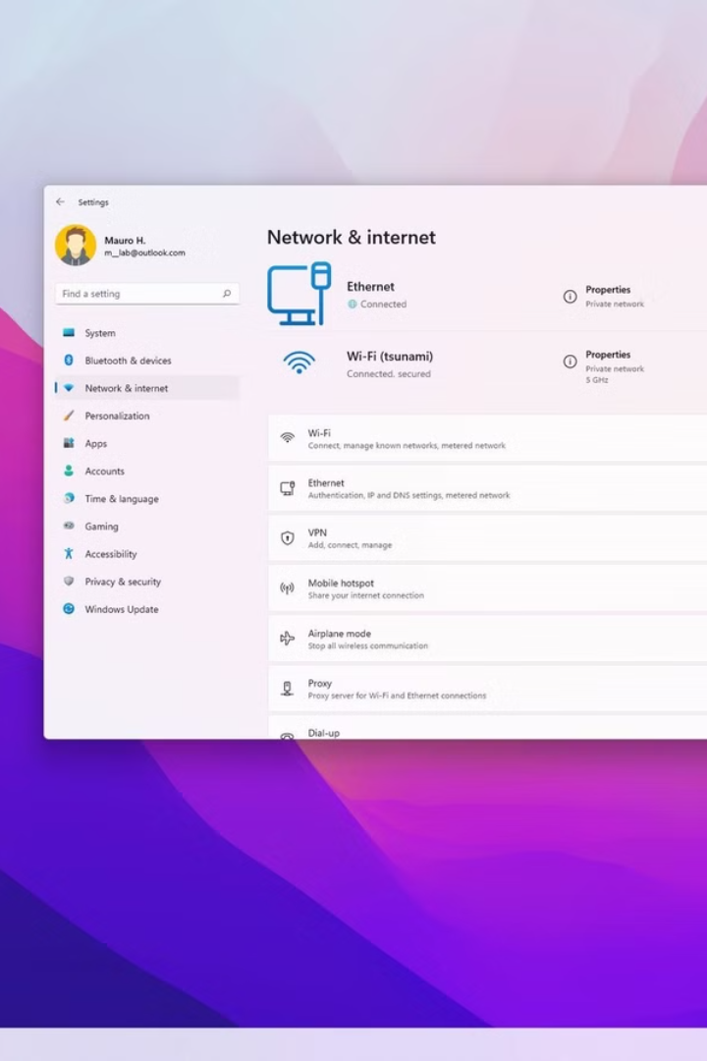




Configuration Management
Intervalul IP
Gateway
Definiți gama de adrese IP disponibile pentru atribuire.
Configurați adresa gateway-ului pentru a permite dispozitivelor să comunice cu rețeaua externă.
DNS
Subnet
Configurați serverele DNS pentru a permite dispozitivelor să rezolve nume de domenii.
Definiți masca de subnet pentru a segmenta rețeaua.

Slide 7

Multithreaded Handling
Serverul DHCP accepta solicitari simultane de la mai multi clienti.
Aceasta arhitectura multi-threaded permite o prelucrare rapida si eficienta a cererilor.
1
2
3
Fiecare solicitare este gestionata de un fir de executie separat.

Slide 8
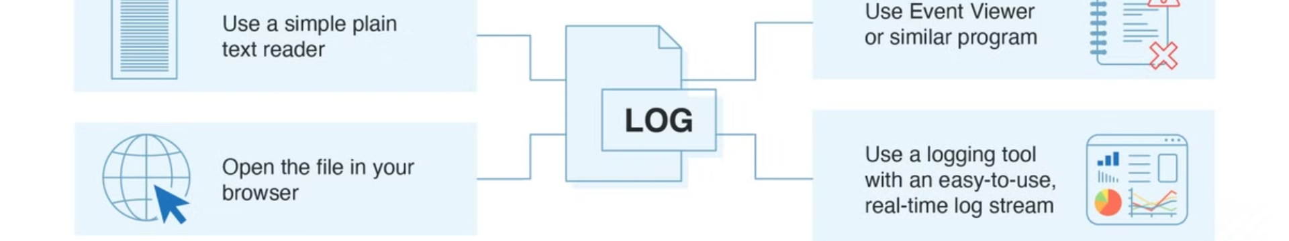



Logging events
Urmarirea evenimentelor
Jurnalizarea erorilor
Serverul DHCP inregistreaza toate evenimentele relevante, cum ar fi atribuirea, eliberarea adreselor IP, afisandu le pe ecran.
Pe baza operatiei anterioare serverul
Serverul DHCP inregistreaza erorile intalnite si le afiseaza pe ecran, oferind informatii valoroase pentru depanarea si rezolvarea problemelor.

Slide 9



Expired Lease Cleanup
Reclamat
1
Adresele IP expirate sunt automat eliberate si disponibile pentru reatribuire.
Eliberat
2
Dispozitivul pierde accesul la adresa IP.
Expirarea contractului
3
Lease duration devine 0, iar adresa IP expira.

Slide 10
Network Communication
Transmisie
1
Serverul DHCP raspunde la solicitarile DHCP.
Ascultare
2
Serverul DHCP asculta pe porturile DHCP specifice pentru solicitari.
Broadcast
3
Raspunsurile DHCP sunt transmise prin broadcast, permitand tuturor dispozitivelor sa le primeasca.

